Slide 1
Misurare lo sviluppo e valutare la crescita del benessere dei cittadini in Umbria
Presentazione dei risultati di:
”L’indicatore multidimensionale dell’innovazione, sviluppo e coesione sociale: il posizionamento dell’Umbria”
La banca dati del Sistema dei “Conti Pubblici Territoriali”
Lucio Caporizzi
Direttore della Regione Umbria alla Programmazione, affari internazionali ed europei. Agenda digitale, agenzie e società partecipate

Slide 2
BANCHE DATI
Indicatore multidimensionale dell’innovazione, sviluppo e coesione sociale: 47 indicatori chiave, 7 indici sintetici per area tematica, 1 indice sintetico totale
RUICS - Il quadro di valutazione regionale della competitività e dell’innovazione in Umbria: 30 indicatori chiave, 5 indici sintetici per area tematica, 3 indici sintetici totali
Sistema Conti Pubblici Territoriali: si occupa di misurare e analizzare, a livello regionale, i flussi finanziari di entrata e di spesa delle AP e di tutti gli enti appartenenti alla componente allargata del settore pubblico al fine di ricostruire una Banca dati dedicata
Umbria in cifre (http://webstat.regione.umbria.it/) è invece lo spazio dove esplorare e indagare il profilo delle principali dinamiche demografiche, socio-economiche, culturali ed ambientali della Regione
Lucio Caporizzi
Direttore della Regione Umbria alla Programmazione, affari internazionali ed europei. Agenda digitale, agenzie e società partecipate

Slide 3
Indicatore multidimensionale dell’innovazione, sviluppo e coesione sociale
utile strumento per segnalare le tendenze in atto, i punti di forza da valorizzare e le criticità da aggredire, un cruscotto strategico utile per le scelte e gli indirizzi su cui orientare la programmazione regionale
gli indicatori presi in considerazione si riferiscono nella maggior parte dei casi all’anno 2016, aggiornati agli ultimi dati disponibili a giugno 2018
misurano fenomeni “di contesto”. I dati sono per lo più di fonte Istat.
l’Indicatore multidimensionale dell’innovazione, sviluppo e coesione sociale è la risultante di 47 indicatori a loro volta ricompresi nelle seguenti 7 aree di indagine:
1. Sistema economico produttivo (6)
2. Mercato del lavoro (5)
3. Ambiente (7)
4. Coesione sociale e sicurezza (6)
5. Istruzione e formazione (6)
6. Innovazione e ricerca (8)
7. Salute e sanità (9)
Lucio Caporizzi
Direttore della Regione Umbria alla Programmazione, affari internazionali ed europei. Agenda digitale, agenzie e società partecipate

Slide 4
Indicatore multidimensionale dell’innovazione, sviluppo e coesione sociale
Il lavoro proposto si prefigge l’obiettivo di ricondurre l’attenzione su quegli aspetti legati allo sviluppo, l’innovazione e la coesione sociale, che troppo frequentemente vengono trascurati e che invece risultano fondamentali per uno sviluppo di qualità e intende proporsi quale strumento di supporto ai policy maker per meglio indirizzare le politiche pubbliche.
strumento utile per riflettere sulla sostenibilità di medio-lungo periodo del “sistema Umbria” in termini di benessere complessivo.
la metodologia di lavoro prevede la rilevazione degli indicatori chiave e poi si procede, per elaborare l’indice sintetico, ad una “normalizzazione” dei valori (in altri termini, occorre riportarli in una scala coerente tra di loro, trattandosi di fenomeni complessi che includono grandezze non sempre misurabili in modo omogeneo).
Lucio Caporizzi
Direttore della Regione Umbria alla Programmazione, affari internazionali ed europei. Agenda digitale, agenzie e società partecipate

Slide 5
Indicatore sintetico delle sette aree
L’Umbria nel 2016:
valore dell’indice sintetico pari a 0,51
12° posto nella graduatoria delle regioni italiane
la stessa posizione rispetto al 2015
area di eccellenza all’Istruzione e formazione
buona a situazione nell’area Salute e sanità, dove essa si colloca tra le regioni leader italiane
posizione superiore rispetto alla media italiana nell’area Istruzione e formazione, nell’Area Salute e sanità, nell’Area Mercato del lavoro e nell’Area coesione sociale e sicurezza
al di sotto della media nazionale nell’area Sistema economico produttivo, nell’area Ambiente, nell’area Innovazione e ricerca
Lucio Caporizzi
Direttore della Regione Umbria alla Programmazione, affari internazionali ed europei. Agenda digitale, agenzie e società partecipate

Slide 6
RUICS - Il quadro di valutazione regionale della competitività e dell’innovazione in Umbria
la costruzione del RUICS parte dai modelli elaborati da centri di ricerca internazionali basati su specifici indicatori (benchmarks) volti a misurare i fenomeni dell’innovazione e della competitività quali lo European Innovation Scoreboard (EIS)
la metodologia di lavoro è la stessa dell’indicatore multidimensionale
sono stati costruiti tre indici sintetici:
il RUIS (Regione Umbria Innovation Scoreboard), volto a misurare la capacità innovativa del sistema economico regionale. Le aree che lo compongono sono quella delle risorse umane (5 indicatori), creazione di conoscenza (7 indicatori), innovazioni finanziarie, di prodotto e di struttura di mercato (7 indicatori)
il RUMES (Regione Umbria Macroeconomic Environment Scoreboard) volto a valutare il potenziale competitivo dell’ambiente macroeconomico regionale. Le aree che lo compongono sono quella della apertura all’esterno (5 indicatori), crescita economica (6 indicatori)
il RUICS (Regione Umbria Innovation & Competitiveness Scoreboard), sintesi del complesso degli indicatori utilizzati, volto a misurare il potenziale di crescita competitiva dell’economia umbra.
Lucio Caporizzi
Direttore della Regione Umbria alla Programmazione, affari internazionali ed europei. Agenda digitale, agenzie e società partecipate

Slide 7

Il Sistema dei Conti Pubblici Territoriali
Composto da una Unità Tecnica Centrale (UTC) all’interno dell’Agenzia per la Coesione Territoriale, e una Rete di 21 strutture (Nuclei regionali che operano presso ciascuna Regione e Provincia autonoma)
Tutti i dati della Banca dati dedicata e le metodologie sono pubblicati in formato aperto (http://www.agenziacoesione.gov.it/it/cpt/), in coerenza con l’adesione del Sistema CPT ai principi dell’Open Government, e con l’obiettivo di favorire la trasparenza e l’accesso dei cittadini all’informazione pubblica.
Dal 2004 la banca dati dei Conti Pubblici Territoriali fa parte del Sistema Statistico Nazionale (SISTAN).
Spetta ai Nuclei regionali la responsabilità dell’elaborazione dei conti, con la supervisione e il coordinamento metodologico e operativo dell'Unità Tecnica Centrale, rilevando direttamente sul proprio territorio tutti gli enti territoriali a livello regionale e subregionale (enti dipendenti, consorzi, aziende e società partecipate da Regioni e Enti Locali, Camere di Commercio, Autorità portuali)
Ad oggi gli Enti rilevati dal Nucleo della Regione Umbria sul territorio regionale sono 70
Lucio Caporizzi
Direttore della Regione Umbria alla Programmazione, affari internazionali ed europei. Agenda digitale, agenzie e società partecipate

Slide 8
Il Sistema dei Conti Pubblici Territoriali
Affinché si diffonda l'utilizzo del Sistema CPT, a supporto della programmazione e della valutazione delle politiche pubbliche, gli stessi Nuclei e l’UTC elaborano documenti e analisi pubblicati nei siti regionali e presentati in occasioni di convegni
L’ultimo documento elaborato dal Nucleo CPT della Regione Umbria riguarda «Gli investimenti pubblici dei comuni in Umbria e il contributo dei Fondi Europei». Il lavoro si riferisce ad un decennio (2005-2015) di spesa consolidata del settore Pubblica Amministrazione Allargata (SPA) in Umbria sulla base della banca dati del Sistema dei Conti Pubblici Territoriali.
L’analisi si focalizza sulla spesa per investimenti in particolare su quella operata dalle Amministrazioni Comunali a valere sui principali programmi regionali cofinanziati dai fondi europei.
Lucio Caporizzi
Direttore della Regione Umbria alla Programmazione, affari internazionali ed europei. Agenda digitale, agenzie e società partecipate

Slide 9
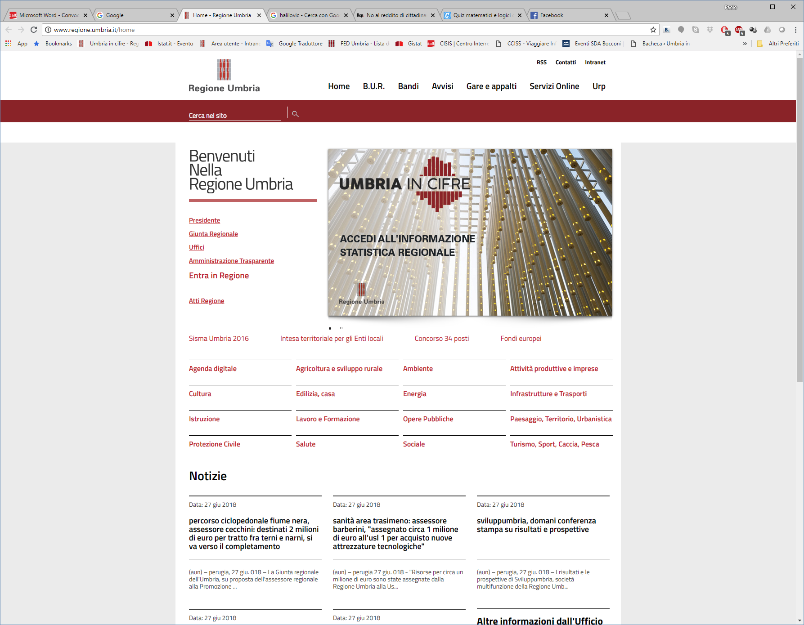
Il sito Umbria in cifre
L’informazione statistica disponibile nel sito è organizzata secondo 6 argomenti tematici
Ambiente e Territorio
Cultura e Istruzione
Popolazione e Società
Economia e Lavoro
Mobilità e Trasporti
Sanità e Sociale
In ognuno degli argomenti tematici sono pubblicati articoli che approfondiscono le materie di stretta attualità che interessano l’ambito in cui sono ricompresi, con dati statistici focalizzati sulla Regione Umbria
La maggior parte degli indici e degli indicatori sono presentati anche come serie storiche che rilevano andamenti e tendenze nei periodi di tempo e in riferimento agli ambiti territoriali considerati
E’ possibile iscriversi anche al servizio di Newsletter. Permetterà di approfondire con link diretti al sito le informazioni compilate in forma sintetica e conterrà un indice per facilitare la lettura degli slot pubblicati.
Lucio Caporizzi
Direttore della Regione Umbria alla Programmazione, affari internazionali ed europei. Agenda digitale, agenzie e società partecipate

